Slide 1
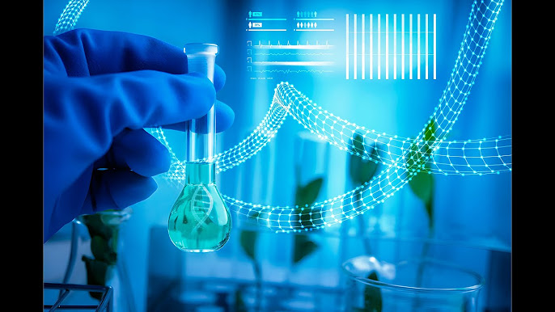
Науковий гурток
«Біотехнологія у ветеринарній медицині»
Керівник наукового гуртка
к.вет.н., доцент кафедри ветеринарної епідеміології
та охорони здоров'я тварин
Маріанна ІГНАТОВСЬКА

Slide 2
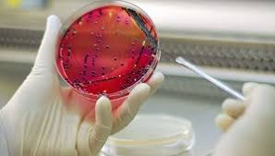
Напрям роботи – отримання препаративних форм імунобіопрепаратів для ветеринарії, удосконалення методів виявлення токсичності продуктів тваринного походження за допомогою тест-мікроорганізмі

Slide 3
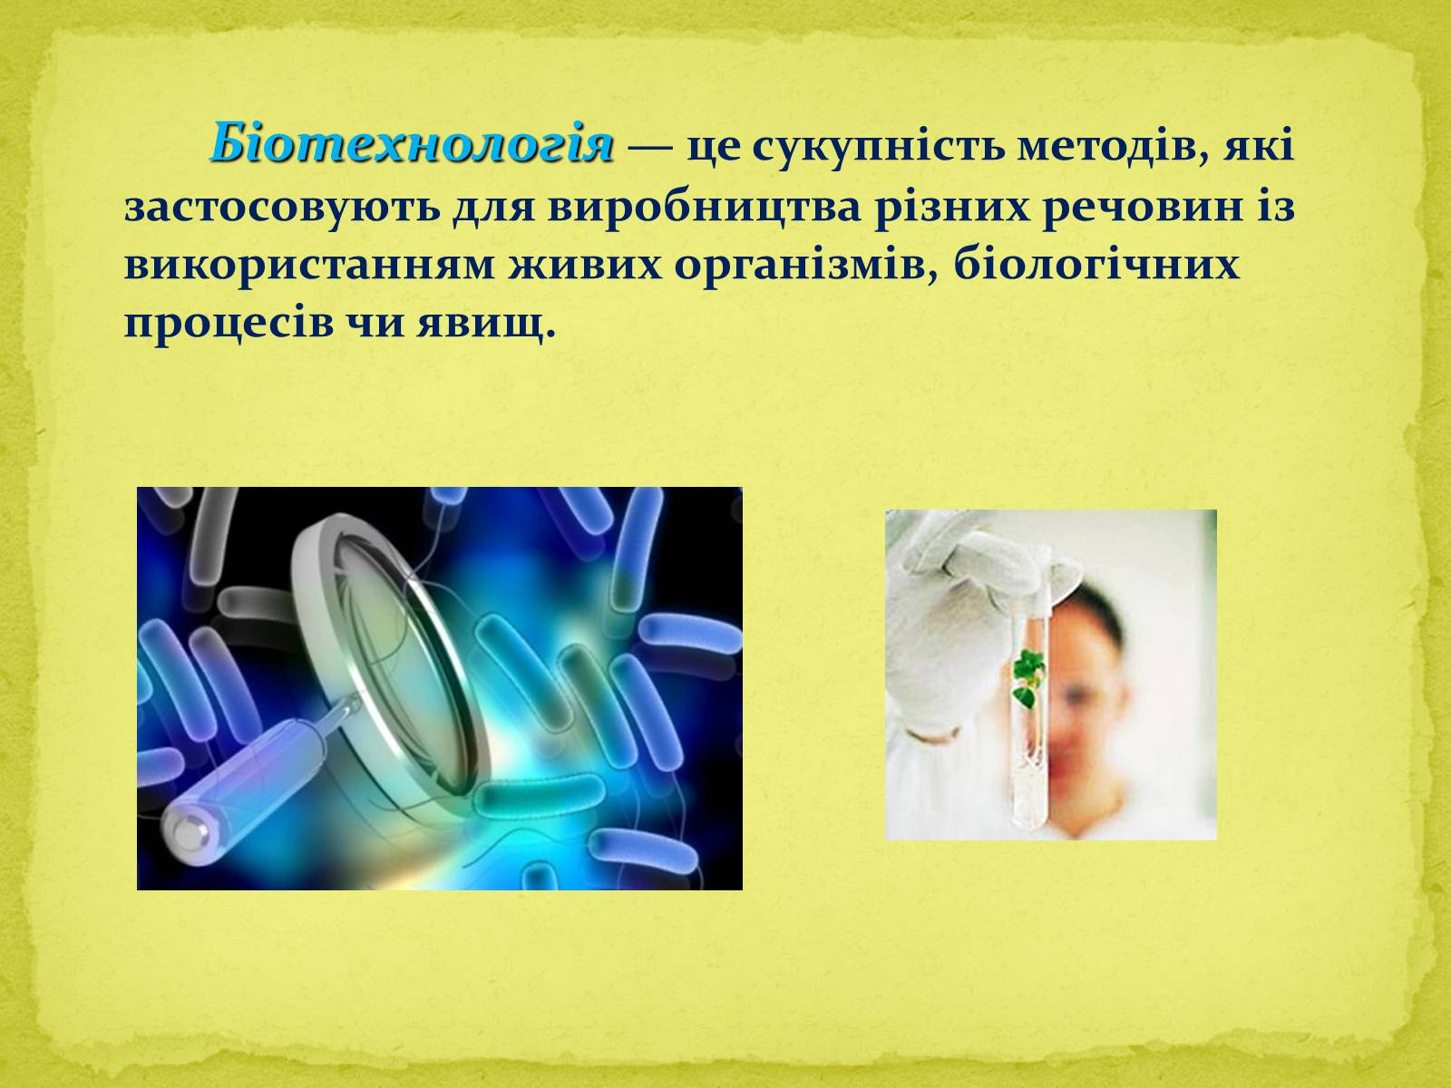

Slide 4
Актив гуртка
п/п | ПІП | Факультет | Курс, група
1 | Трач Дана Григорівна | ветеринарної медицини | 2 курс 7 група ОС «Магістр»
2 | Палій Єлизавета Олександрівна | ветеринарної медицини | 2 курс 7 група ОС «Магістр»
3 | Мухіпова Ельміра Ілдарівна | ветеринарної медицини | 2 курс 7 група ОС «Магістр»
4 | Босак Аліна Сергіївна | ветеринарної медицини | 2 курс 7 група ОС «Магістр»
5 | Гирко Анна Богданівна | ветеринарної медицини | 2 курс 10 група ОС «Магістр»
6 | Оліфер Софія Юріївна | ветеринарної медицини | 2 курс 10 група ОС «Магістр»
7 | Серховець Анастасія Сергіївна | ветеринарної медицини | 2 курс 10 група ОС «Магістр»

Slide 5
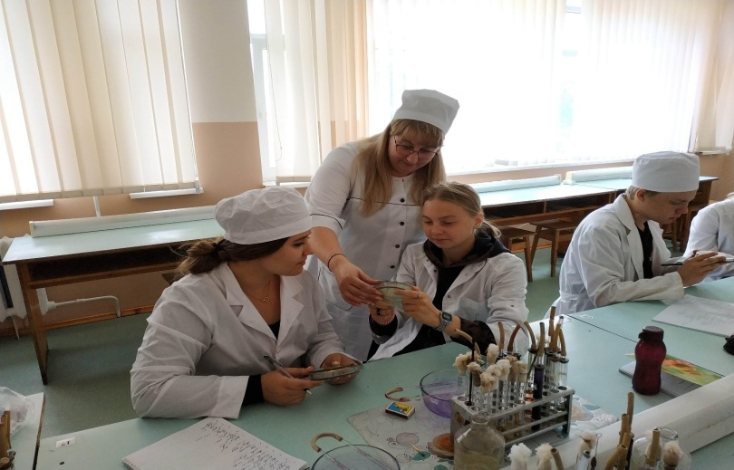
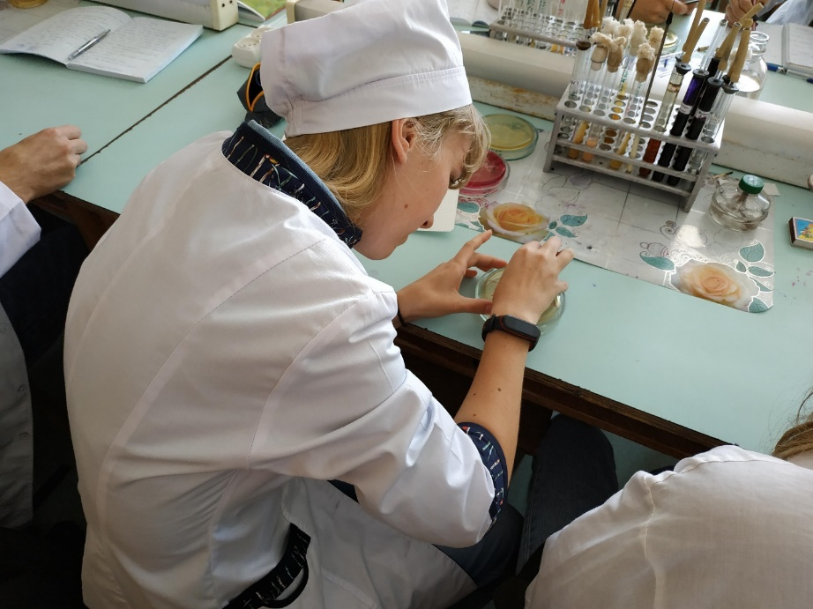
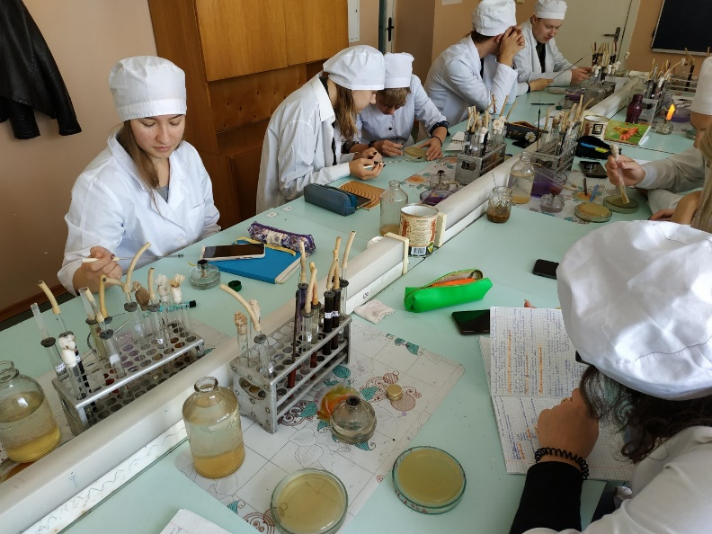
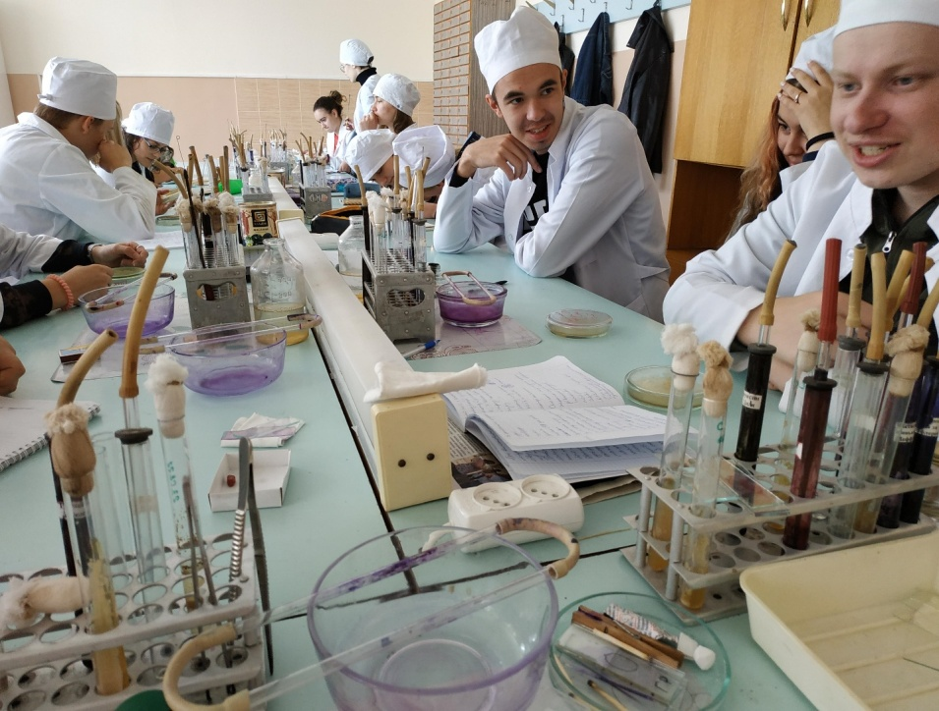

Slide 6
План роботи наукового гуртка
«Біотехнологія у ветеринарній медицині» на 2023-2024 н.р.
№п/п | Заходи | Дата проведення | Місцепроведення | Відповідальний
1 | Умовироботи у біотехнологічнійлабораторії. Основироботиприладів: рн-метра, спектрофотометра, термостату, холодильних та морозильних установок, автоклаву, дистилятору, центрифуги | 11, 18, 25 вересня 2023 | Лабораторія кафедри | Ігнатовська М.В.
2 | Методидеструкціїклітин, фракціонуванняїхвмісту. Основніметодифракціонування та очистки білків. Кількісніметодивизначеннябілка. | 2, 9, 16, 23, 30жовтня 2023 | Лабораторія кафедри | Ігнатовська М.В.
3 | Хроматографічніметодифракціонуваннябіомолекул. Колонковахроматографія. | 6, 13, 20, 27 листопад 2023 | Лабораторія кафедри | Ігнатовська М.В.
4 | Методиімунологічнихробіт. Імунізація тварин очищенимматеріаломсироватки ВРХ | 5, 12, 19, 26лютий 2024 | Лабораторія кафедри | Ігнатовська М.В.
5 | Біотехнологіякультивуваннябактерій. Приготуванняпоживнихсередовищ, селективнихсередовищ, одержанняробочих культур. | 4, 11, 18 березень 2024 | Лабораторія кафедри | Ігнатовська М.В.
6 | Методизберігання культур грибів-продуцентів. Культивування у ферментерах. | 25 березень 2024 | Лабораторія кафедри | Ігнатовська М.В.
7 | Випробуванняімуноферментнихдіагностикумів. Види-тест наборів. | 8, 15, 22, 29квітень 2024 | Лабораторія кафедри | Ігнатовська М.В.
8 | Отримання на кролях анти сироваток. Проведення РДП. | 6, 13, 20травень 2024 | Лабораторія кафедри | Ігнатовська М.В.

